Slide 1

自然语言处理实验
徐翊航 2019217093

Slide 2
目录
01
02
实验一
实验二
03
04
实验三
总结

Slide 3
01
实验一

Slide 4

实验一
N-gram 模型
Part 1
依据1998-01-2003版带音.txt文件并且根据n-gram模型进行的词频的统计并且生成词典以及统计词性。
N-gram 指文本中连续出现的 n 个语词。n 元语法模型是基于(n-1) 阶马尔可夫链的一种概率语言模型，通过 n 个语词出现的概率来推断语句的结构。
Patr 2
利用n-gram模型对宋词预料进行了分词。单字、双字、和三字都进行统计

Slide 5
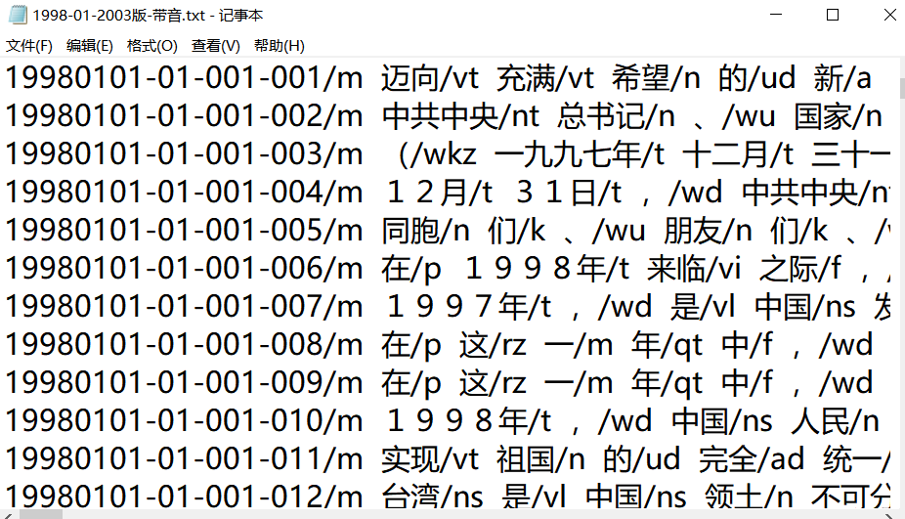
实验一
Part 1 展示
初始文本：
删除无用信息，根据空格统计

Slide 6
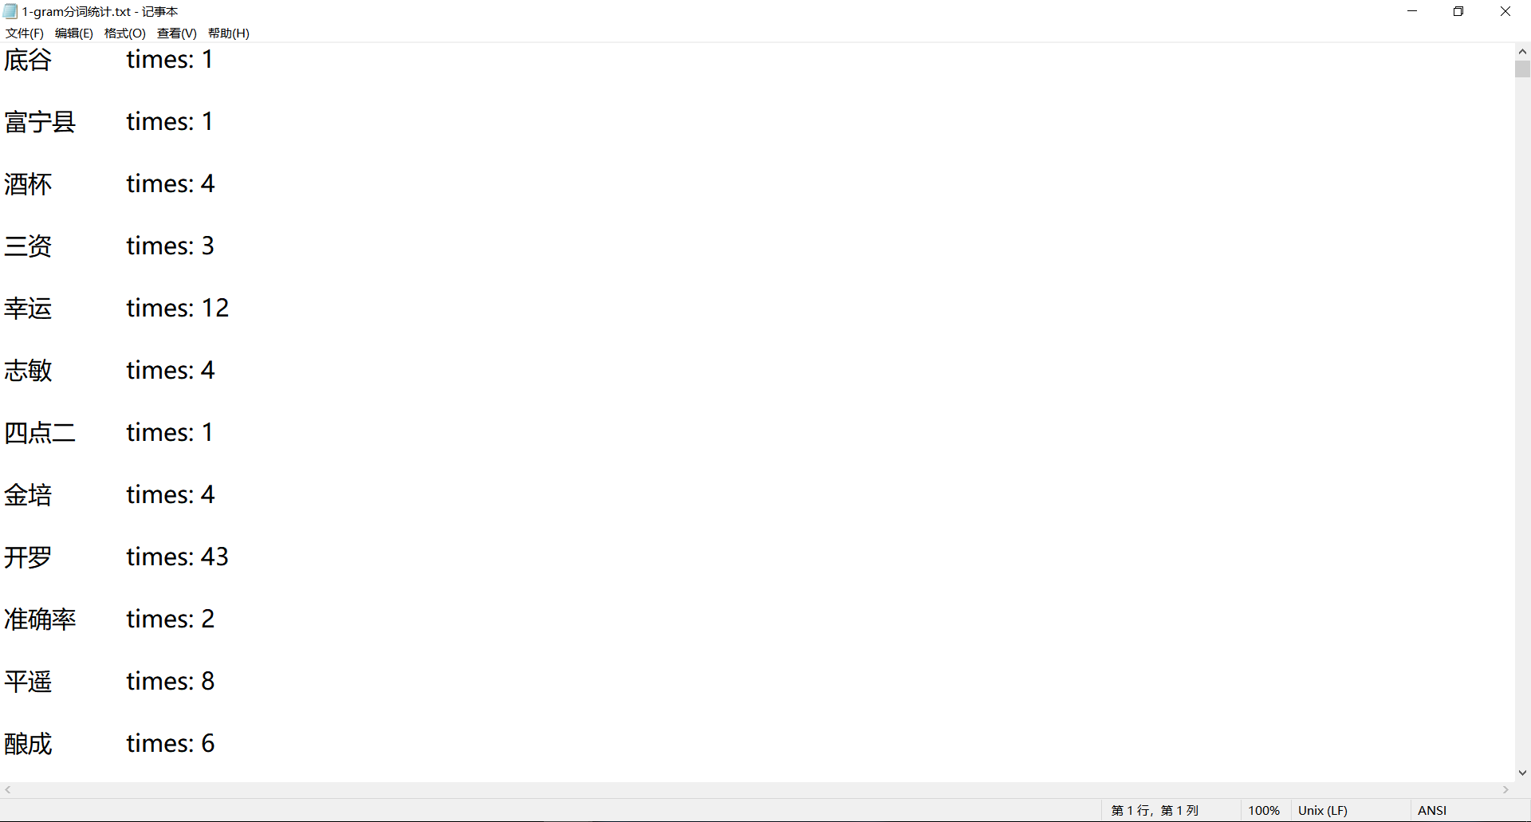
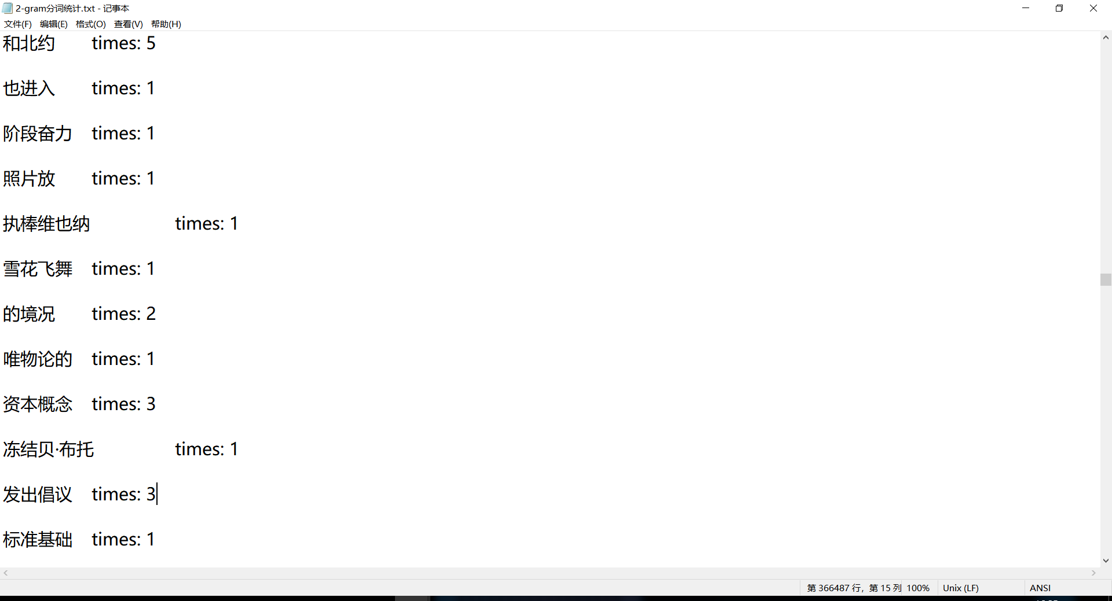
v
实验一
Part 1 展示
1-gram:
2-gram:

Slide 7
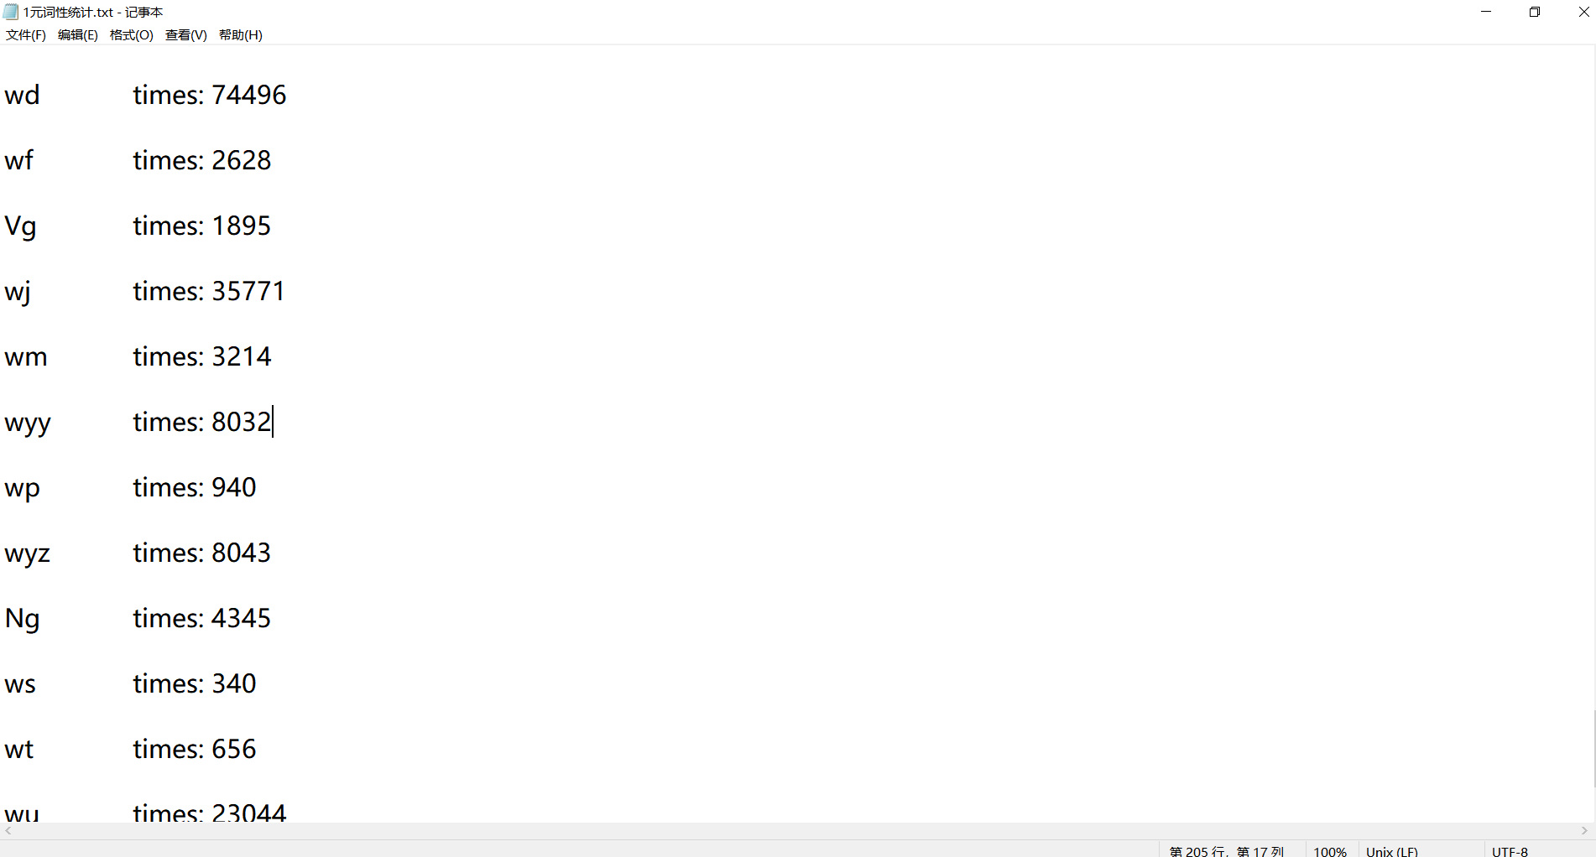
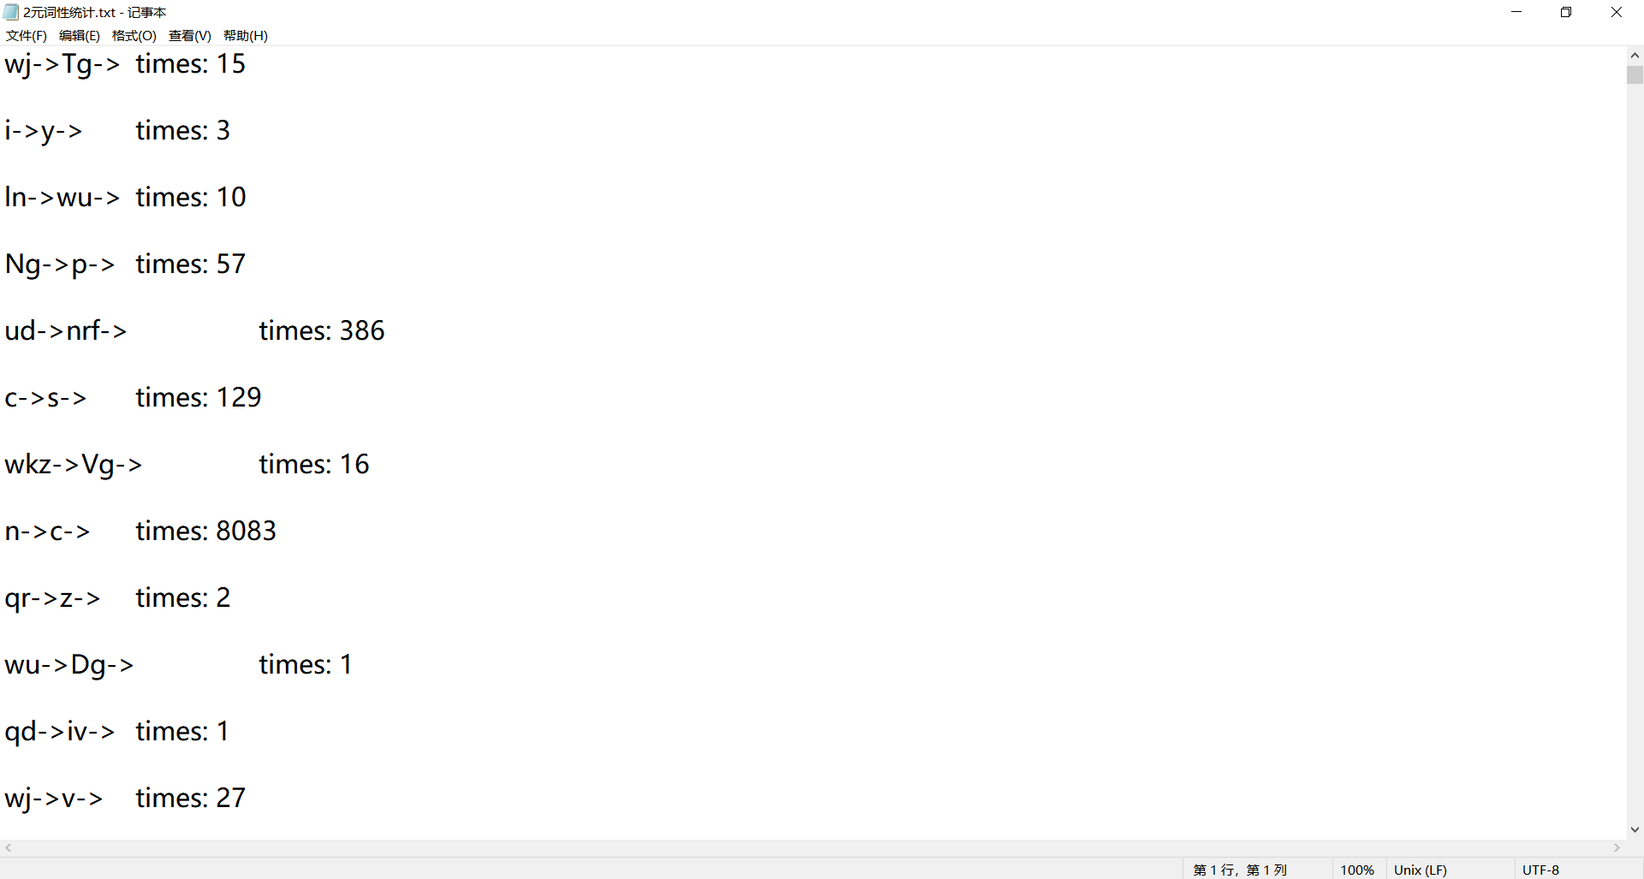
v
实验一
Part 1 展示
一元词性统计:
二元词性统计:

Slide 8
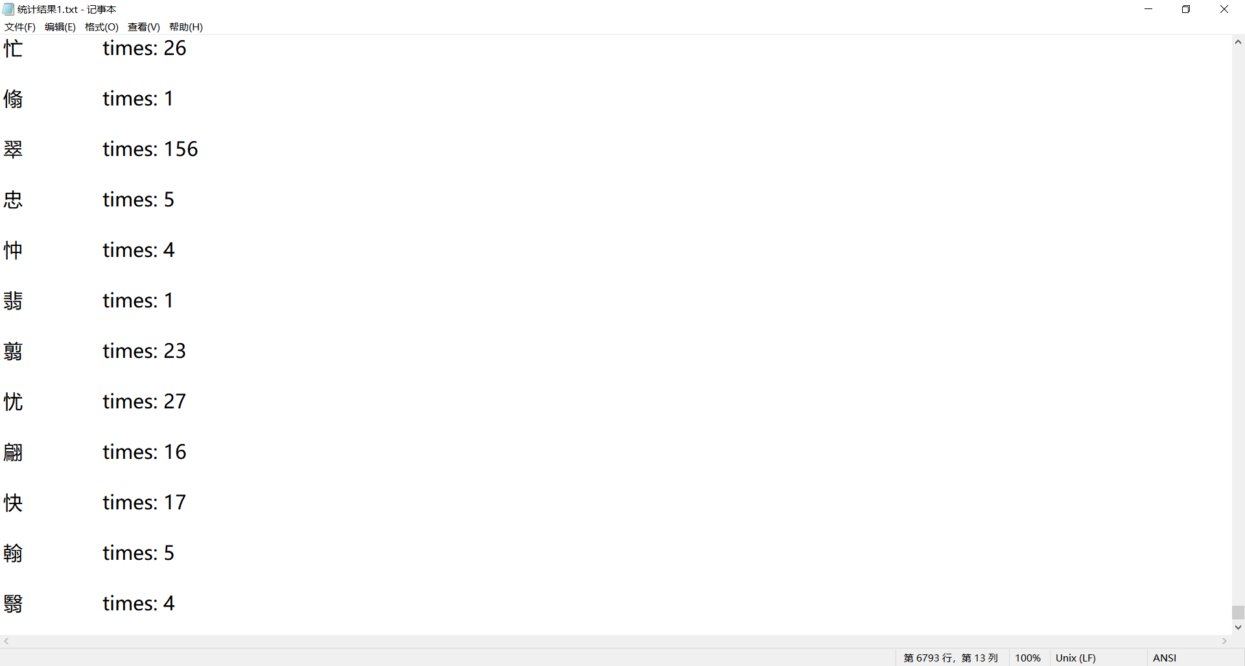
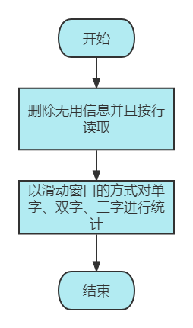
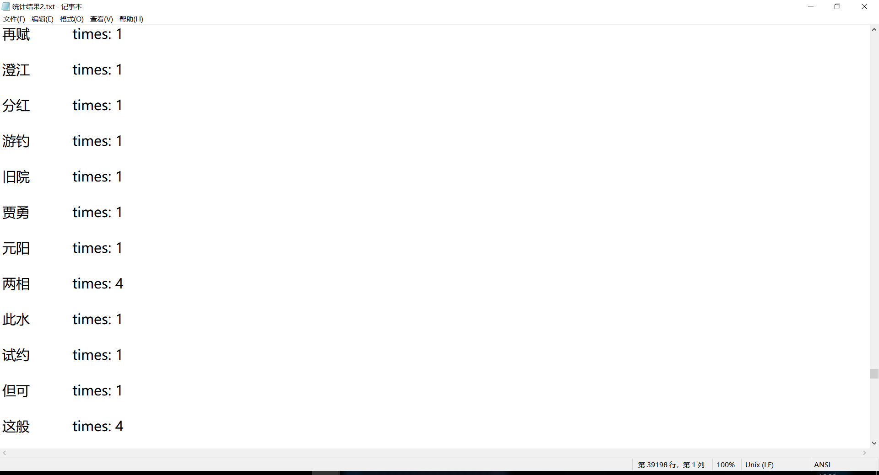
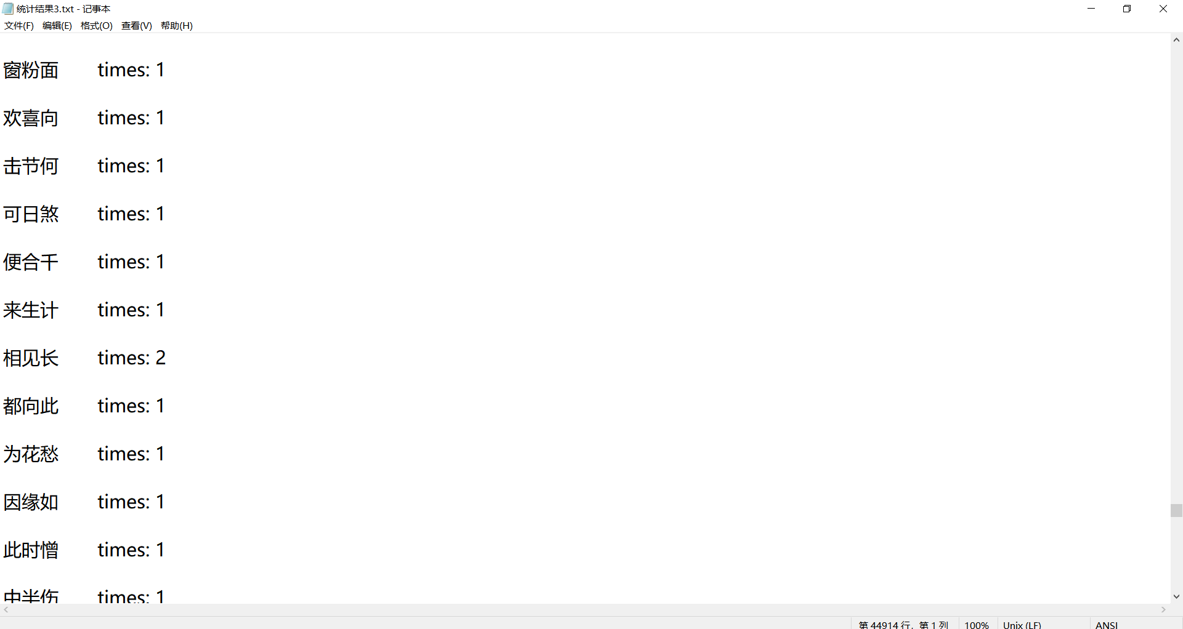
v
实验一
Part 2 展示

Slide 9
02
实验二

Slide 10
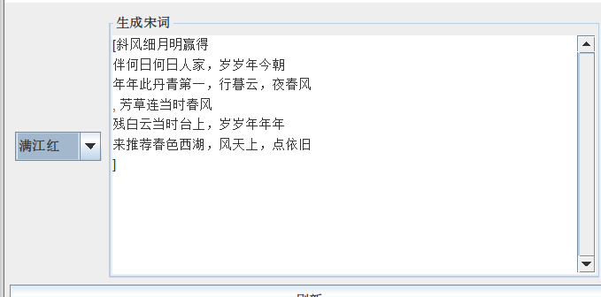
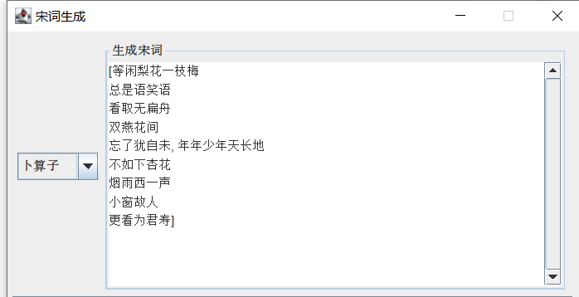
实验二
N-gram和RNN
N-gram：利用实验一统计的宋词结果
原理：每种词牌各个位置词类似，引入随机生成方法生成
不足：
文学性较低，上下文联系不足，缺失宋词美感，因此引入RNN模型

Slide 11
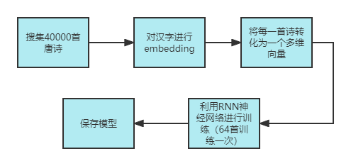
实验二
RNN模型优化
优点：它不仅考虑前一时刻的输入,而且赋予了网络对前面的内容的一种'记忆'功能。RNN之所以称为循环神经网路，即一个序列当前的输出与前面的输出也有关

Slide 12
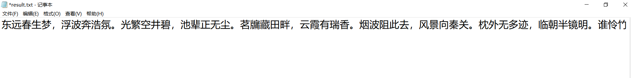
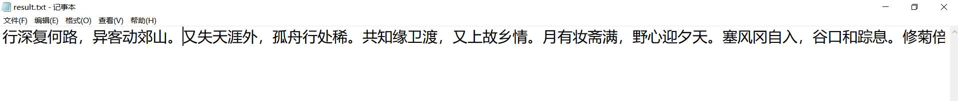
实验二
RNN模型生成诗歌结果
东远春生梦，浮波奔浩氛。光繁空井碧，池辈正无尘。茗牖藏田畔，云霞有瑞香。烟波阻此去，风景向秦关。枕外无多迹，临朝半镜明。谁怜竹洞里，终可遣忘衡。
行深复何路，异客动郊山。又失天涯外，孤舟行处稀。共知缘卫渡，又上故乡情。月有妆斋满，野心迎夕天。塞风冈自入，谷口和踪息。修菊倍傍人，结人难相慰，还是若云栖。

Slide 13
03
实验三

Slide 14
对于输入的一段文本从左至右、以贪心的方式切分出
当前位置上长度最大的词。正向最大匹配法是基于词典的分词方法：单词的颗粒度越
对于输入的一段文本从左至右、以贪心的方式切分出
当前位置上长度最大的词。正向最大匹配法是基于词典的分词方法：单词的颗粒度越
大，所能表示的含义越确切，大，所能表示的含义越确切，
实验三
正向最大匹配法：对于输入的一段文本从左至右、以贪心的方式切分出当前位置上长度最大的词。正向最大匹配法是基于词典的分词方法：单词的颗粒度越大，所能表示的含义越确切。
逆向最大匹配法：原理与正向相似，分词顺序发生改变，从右向左进行
双向最大匹配法：该算法是将正向最大匹配法得到的分词结果和逆向最大匹配法的到的结果进行比较，从而决定正确的分词方法。是通过观察分词的数量，分词的数量越少则越好，而当分词数量相同的情况下，则比较单个词的数量，越少则越好。

Slide 15
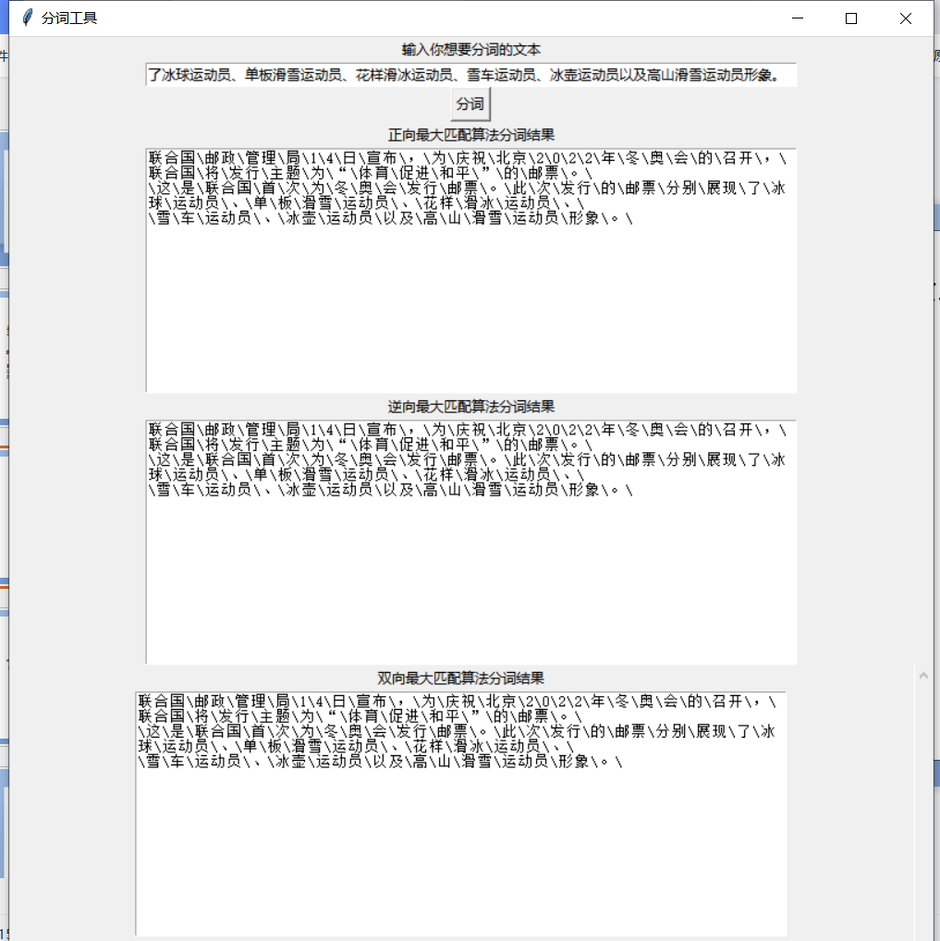
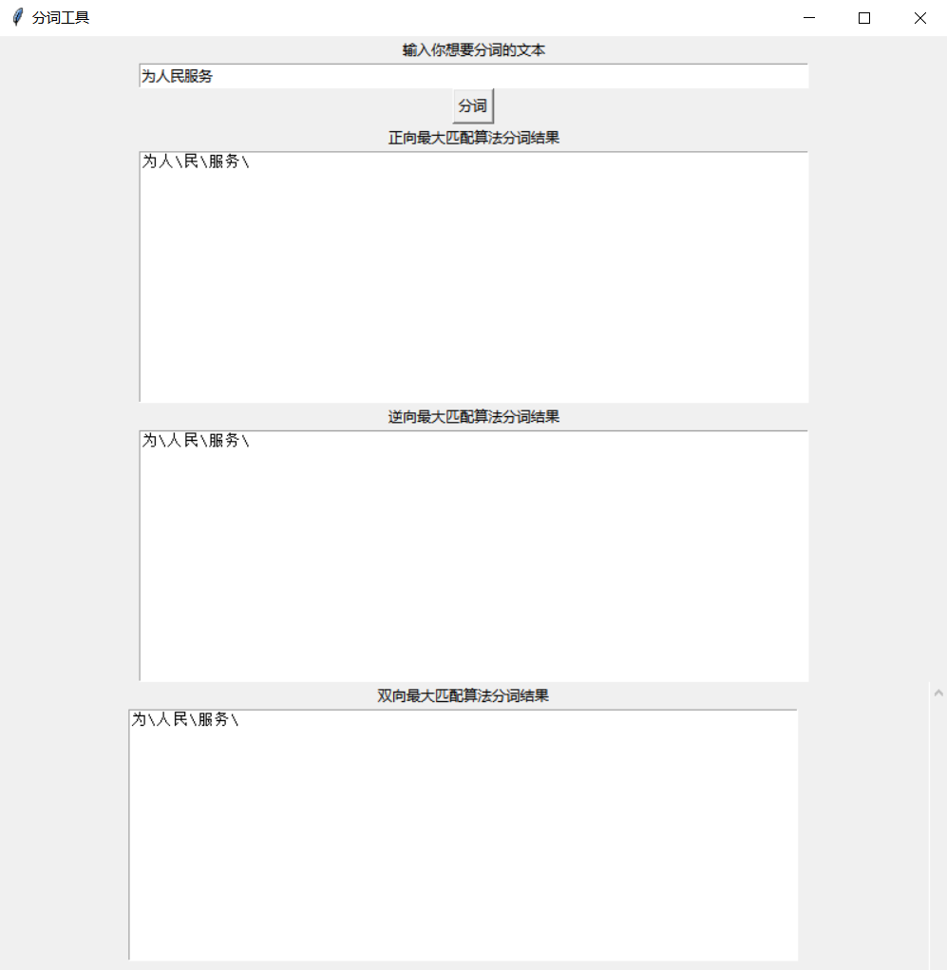
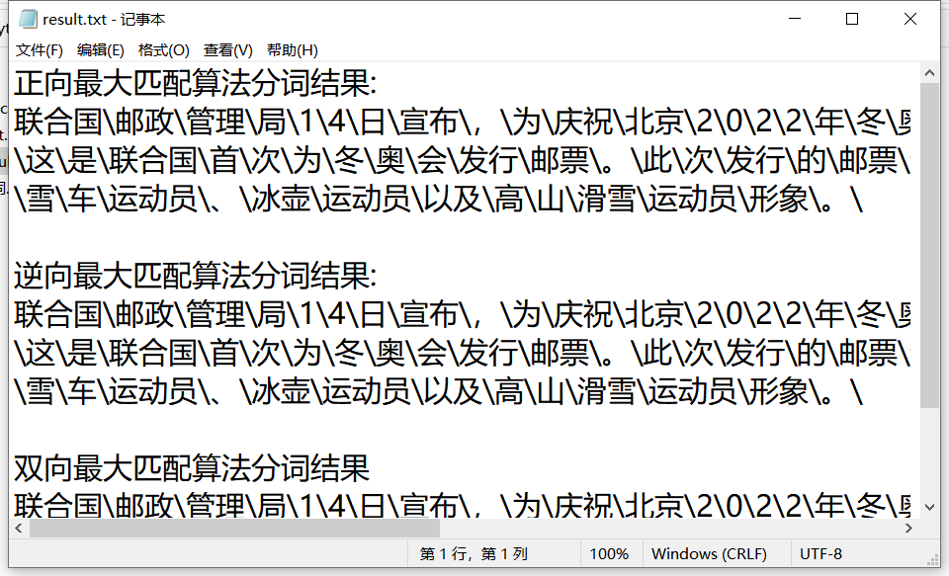
对于输入的一段文本从左至右、以贪心的方式切分出
当前位置上长度最大的词。正向最大匹配法是基于词典的分词方法：单词的颗粒度越
对于输入的一段文本从左至右、以贪心的方式切分出
当前位置上长度最大的词。正向最大匹配法是基于词典的分词方法：单词的颗粒度越
大，所能表示的含义越确切，大，所能表示的含义越确切，
实验三
分词结果展示：

Slide 16
04
总结

Slide 17
对于输入的一段文本从左至右、以贪心的方式切分出
当前位置上长度最大的词。正向最大匹配法是基于词典的分词方法：单词的颗粒度越
对于输入的一段文本从左至右、以贪心的方式切分出
当前位置上长度最大的词。正向最大匹配法是基于词典的分词方法：单词的颗粒度越
大，所能表示的含义越确切，大，所能表示的含义越确切，
总结
纸上得来终觉浅，绝知此事要躬行，通过这次实验，让我对N-gram、RNN、FMM、BMM、RMM有了更加深刻的认识，也激发我对自然语言处理的兴趣，在以后的学习中我会多加练习，除了了解理论知识，也要多实践，进一步提高自己的代码水平和理解程度。

Slide 18
感谢聆听

